Slide 1
計算機概論 A
CH 6 認識程式語言
6-1 程式語言簡介
6-2 Visual Basic 實務演練
計算機概論 A (PC05123)

Slide 2
6-1 程式語言簡介
6-1
1. 程式語言的發展世代
2.演算法與流程圖
6-2

Slide 3
程式語言簡介
6-1
程式語言（programming language）
指使用者用來與電腦溝通的文字記號，也就是電腦能夠接受的語言。
透過程式語言我們才能將命令轉為電腦能夠接受的形式，並藉此指揮電腦處理資料或解決問題。
6-2

Slide 4
程式語言的發展世代
6-1
程式語言依其發展可大致分為五個世代
低階語言（low-level language）指的是會隨著使用的CPU架構不同（如X86或Power PC）而有顯著的差異的語言。
低階語言包括機器語言與組合語言，其優點是執行速度快，但缺點為編寫程式較為困難且程式碼不易被理解。
6-2

Slide 5
程式語言的發展世代
6-1
高階語言（high-level language）
語法則已經接近人類日常生活用語，在高階語言中，一個命令就可以代表數個組合語言中的命令，因此設計程式的難度較低。相對的也佔用較大的記憶體資源且執行速度較慢。
6-2

Slide 6
程式語言的發展世代
6-1
世代 | 類型 | 代表實例
第一代語言 | 低階語言 | 機器語言（0和1組成的機器碼）
第二代語言 |  | 組合語言
第三代語言 | 高階語言 | 程序式語言： FORTRAN、COBOL、ALGOL、VB、C、BASIC、Pascal、Delphi、Java...
第四代語言 |  | 資料庫查詢語言：SQL。
第五代語言 | 人工智慧語言 | 專家系統
6-2

Slide 7



程式設計師通常不使用機器語言來撰寫程式，主要是因為機器語言
下一頁
A
可讀性差
B
須經編譯才能執行
C
執行速度較慢
D
無法控制硬體設備
Notes:
正確 A

Slide 8
每次執行時都必須用來重新翻譯程式原始碼為機器語言的是
下一頁
A
直譯器
B
編譯器
C
組譯器
D
編輯器
Notes:
正確 A

Slide 9
演算法（algorithm）
6-1
程式語言是用來與電腦溝通的工具
程式設計師則需針對各種問題想出適當的處理流程，並將之寫成一系列有順序的指令，也就是程式（program）。
電腦只能依照「程式」指示逐步完成工作
因此在設計程式時必須先將問題分解成許多小步驟，然後再依一定次序逐步執行，而這個描述問題解決程序的方法便稱做演算法（algorithm）。
6-2

Slide 10
演算法(判斷某整數為偶數或奇數)
6-1
步驟1 > 程式開始。
步驟2 > 輸入整數N。
步驟3 > 求N除以2的餘數M。
步驟4 > 若M = 0，則顯示「N為偶數」，
否則顯示「N為奇數」。
步驟5 > 程式結束。
6-2

Slide 11
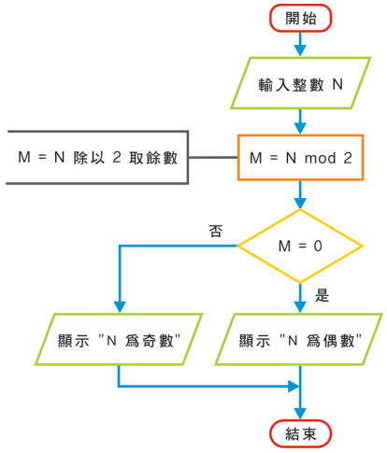
流程圖（flowchart）
6-1
流程圖（flowchart）
利用特定圖形符號表示演算法的方式，藉此可以增加演算法的說明性，讓處理方法與步驟更加一目了然。
6-2

Slide 12
流程圖（flowchart）
6-1
符號 | 說明 | 範例
 | 起迄符號 代表流程圖的開始與結束。
 | 處理符號 表示要執行的處理動作。
 | 決策符號 根據條件判斷並選擇。
 | 輸入 / 輸出符號 從外界輸入資料或把處理結果輸出。
 | 流向線符號 以箭頭代表程式進行的流程。
 | 連接符號 用來連接流程圖的兩個部份。
 | 說明符號 加上說明用的註解文字。
6-2
開始
結束
SUM=SUM+2
N >=10
輸出 SUM
A
A
計算當月薪水

Slide 13
下列有關演算法的敘述，何者不正確？
(A)演算法描述解決問題的步驟
(B)每一個問題只存在一種演算法
(C)演算法可以利用流程圖或文字敘述的方式來表達
(D)演算法的推演步驟可以利用程式語言加以描述
下一頁
A
我選擇A
B
我選擇B
C
我選擇C
D
我選擇D
Notes:
正確 B

Slide 14
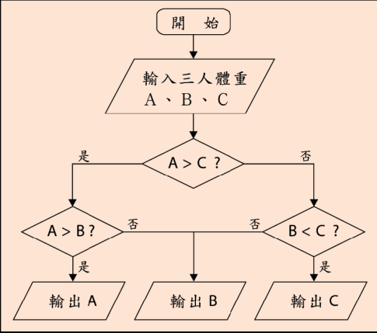
假設三人體重分別為 A、B、C 且均不相等，處理流程如圖，則下列何項為正確的敘述？
下一頁
A
三人體重需經三次比較
B
將由大到小輸出三人體重
C
將由小到大輸出三人體重
D
輸出三人體重中之最大
Notes:
正確 D

Slide 15
6-2 Visual Basic 實務演練
6-1
1. VB實務演練
2. 認識資料型態
6-2
3. 變數宣告語法
4. 數學運算
5. Label、TextBox、 Button控制項
6. 認識InputBox、 MsgBox函數
7. 認識If–Then–Else敘述
8. 認識RadioButton控制項
9. 認識Timer控制項

Slide 16
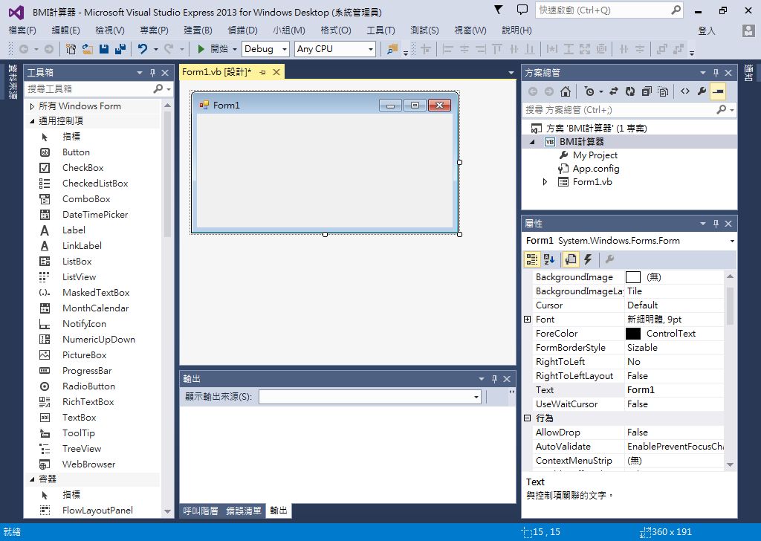
VB 實務演練
6-1
6-2
1
工具列
又稱為「快捷列」，一些常用的功能都會放在工具列上。

Slide 17
VB 實務演練
6-1
6-2
2
表單
就是程式的主要外觀，表單的形式為視窗或對話方塊。

Slide 18
VB 實務演練
6-1
6-2
方案總管
與程式相關的所有檔案會組成一個「專案」，方案總管則用來管理專案中的每一個檔案，如程式碼或表單。
3

Slide 19
VB 實務演練
6-1
6-2
4
工具箱
工具箱上的各種物件，可以用來布置表單畫面，且每個物件都有各自的屬性可以調整。

Slide 20
VB 實務演練
6-1
6-2
屬性視窗
用來設定各種物件的屬性值。如表單的屬性「Text」，可用來設定表單的名稱。
5

Slide 21
在Visual Basic中，哪一個視窗可以用來改變標籤物件（Label）的標題文字（Text）？
下一頁
A
方案總管
B
屬性
C
表單
D
工具箱
Notes:
正確 B

Slide 22
在Visual Basic中，可以從哪個屬性修改Button的背景顏色？
下一頁
A
Text
B
Font
C
BackColor
D
Name
Notes:
正確 C

Slide 23
認識資料型態
6-1
使用變數前，我們需宣告變數的資料型態，也就是告訴電腦用什麼方式來記錄資料。
以下列出最常用的資料型態：
6-2
資料型態 | 代表意義 | 記憶體空間 | 內容的有效範圍
Short | 短整數 | 2 Bytes | -32,768 至 32,767 (帶正負號)
Integer | 整數 | 2 Bytes | -2,147,483,648 至 2,147,483,647
Single | 單精數（小數） | 4 Bytes | 1.401298E-45 到 3.4028235E+38 (正值)
String | 字串 | 不固定 | 0 至大約二十億個 Unicode 字元
Boolean | 布林 | 不固定 | True(真) 或 False(假)
Date | 日期 | 8 Bytes | 0001年1月1日～9999年12月31日

Slide 24
變數宣告語法
6-1
Dim 變數名稱 As 資料型態
6-2
Dim | 表示宣告之意
變數名稱 | 自己取的變數名稱
As 資料型態 | 設定變數的資料型態

Slide 25
如果要用變數記錄「年齡」，請問宣告成哪一類資料型態最適當？
下一頁
A
Integer
B
String
C
Date
D
Double
Notes:
正確 A

Slide 26
下列哪種資料型態佔用的記憶體最多？
下一頁
A
Integer
B
Short
C
Single
D
Double
Notes:
正確 D

Slide 27
數學運算
6-1
6-2
VB的四則運算方法與平常運算數學一樣，要注意的是如何撰寫語法，例如：
2的4次方(2⁴)，在VB的寫法則為2^4
VB的除法還分成3種，「/」為一般除法，「\」為整數除法，「Mod」則為餘數除法。

Slide 28
VB的數學運算功能與寫法
6-1
功能 | VB語法 | 範例 | VB程式寫法
括號 | ( ) | ( 100＋80) | (100＋80) = 180
次方 | ^ | 2³ | 2^3 = 8
負號 | - | －6＋８ | －6＋8 = 2
乘法 | * | 12╳5 | 12＊5 = 60
一般除法 | / | 7÷2 | 7/2=3.5
整數除法 | \ | 7÷2 | 7\2=3
餘數除法 | Mod | 7÷2 | 7 Mod 2 =1
加法 | + | 7＋8 | 7＋8 = 15
減法 | - | 17－5 | 17－5 = 12
6-2

Slide 29
Dim a, b As Single
a = 7
b = 3
下列運算何者輸出值為2.333333？
下一頁
A
a \ b
B
a / b
C
a Mod b
D
a ÷ b
Notes:
正確 B

Slide 30
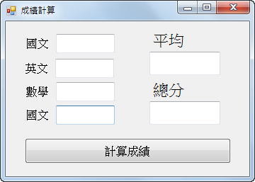
Label、TextBox、Button控制項
6-1
設計一個視窗應用程式
需要學會表單及控制項物件的應用，只要熟悉這些控制項，我們就能輕鬆的設計圖形化的使用者介面。
6-2

Slide 31
Label、TextBox、Button控制項
6-1
6-2
1
Label
2
TextBox
3
Button

Slide 32
Label (標籤)
6-1
通常用來顯示表單上的提示文字或顯示程式結果
6-2
屬性 | 說明
Text | 標籤顯示的文字
TextAlign | 文字的對齊方式
AutoSize | 設定標籤寬度是否可自動調整
ForeColor | 文字顏色
BackColor | 背景顏色
Font | 設定字型樣式
BoarderStyle | 設定框線樣式

Slide 33
TextBox（文字方塊）
6-1
通常用來輸入資料或顯示輸出結果
6-2
屬性 | 說明
Text | 文字方塊顯示的文字
TextAlign | 文字的對齊方式
ForeColor | 文字顏色
BackColor | 背景顏色
Font | 設定字型樣式
BoarderStyle | 設定框線樣式
PasswordChar | 輸入如密碼字元時，可顯示成其他符號
ReadOnly | 設定文字方塊僅能顯示，無法輸入文字

Slide 34
Button（按鈕）
6-1
使用者按一下按鈕時，可用來觸發Click的事件程序
6-2
屬性 | 說明
Text | 按鈕顯示的文字
TextAlign | 文字的對齊方式
ForeColor | 文字顏色
BackColor | 背景顏色
Font | 設定字型樣式
Image | 設定按鈕使用圖片樣式
ImageAlign | 設定圖片對齊的方式

Slide 35
以滑鼠左鍵，點按一下按鈕物件，會引發哪一VB事件？
下一頁
A
Resize
B
DoubleClick
C
Click
D
KeyPress
Notes:
正確 C

Slide 36
哪一個檔案名稱，是VB儲存時產生的「專案檔」？
下一頁
A
Form1.vb
B
Calc.vbproj
C
Form1.resx
D
App.config
Notes:
正確 B

Slide 37
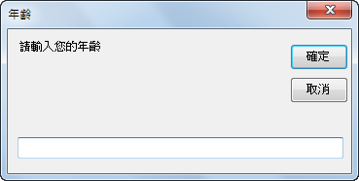
認識InputBox、MsgBox函數
6-1
文字方塊、標籤
進行文字輸入、輸出。
InputBox與MsgBox函數
進行資料輸入與訊息輸出。在某些時候，使用MsgBox函數，可以更明確的提醒使用者該注意的訊息。
6-2

Slide 38
InputBox函數
6-1
1
提示訊息
6-2
2
標題
3
預設值
語法
InputBox ( 提示訊息 , [標題] , [預設值] )
範例
Age = InputBox( “請輸入你的年齡” , ”年齡” )

Slide 39
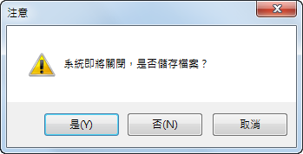
MsgBox函數
6-1
3
標題
6-2
1
提示訊息
2
格式代碼
2
格式代碼
語法
MsgBox ( 訊息 , [格式代碼] , [標題] )
範例
MsgBox ( "系統即將關閉，是否儲存檔案？", 3 + 48 , "注意" )

Slide 40




MsgBox函數
6-1
種類 | 格式碼 | 常數名稱 | 說明
按鈕 | 0 | MsgBoxStyle.OKOnly
 | 1 | MsgBoxStyle.OKCancel
 | 2 | MsgBoxStyle.AbortRetryIgnore
 | 3 | MsgBoxStyle.YesNoCancel
 | 4 | MsgBoxStyle.YesNo
 | 5 | MsgBoxStyle.RetryCancel
圖示 | 16 | MsgBoxStyle.Critical
 | 32 | MsgBoxStyle.Question
 | 48 | MsgBoxStyle.Exclamation
 | 64 | MsgBoxStyle.Information
6-2

Slide 41

如果MsgBox要出現 狀態圖示及「確定」、「取消」按鈕，應設定哪個格式碼？
下一頁
A
1+16
B
49
C
4+48
D
17
Notes:
正確 B

Slide 42
認識If–Then–Else敘述
6-1
範例：
如果年齡大於等於6歲，則可以觀賞「保護級」電影，如果年齡小於18歲，則不得觀看「限制級」電影。
程式需要透過條件判斷成立或不成立，再依判斷結果執行不同的敘述時，我們就可以使用If–Then-Else敘述。
6-2

Slide 43
認識If–Then–Else敘述
6-1
If-Then語法 | 範例
If 條件 Then 敘述區塊 End If | Dim score as Single If score >=60 Then MsgBox(“恭喜您通過考試！”) End If
6-2
If-Then-Else語法 | 範例
If 條件 Then 敘述區塊1 Else 敘述區塊2 End If | Dim score as Single If score >=60 Then MsgBox(“恭喜您通過考試！”) Else MsgBox(“喔喔，成績不合格！”) End If

Slide 44
執行下列VB程式片段後，變數a的值為何？
a = 0 : b = 2
If a < b Then
a = a + 5
Else
a = a +2
End If
a = a * b
下一頁
A
10
B
4
C
0
D
2
Notes:
正確 A

Slide 45
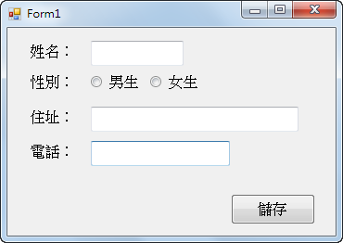
認識RadioButton控制項
6-1
6-2
1
RadioButton

Slide 46
RadioButton (選項按鈕)
6-1
設計成同一群組，則只能選取其中一個選項按鈕
6-2
屬性 | 說明
Text | 選項按鈕顯示的文字
TextAlign | 文字的對齊方式
AutoSize | 設定選項按鈕是否自動調整大小
ForeColor | 文字顏色
BackColor | 背景顏色
Font | 設定字型樣式
Image | 選項按鈕顯示的影像
CheckAlign | 控制項內核取方塊的位置

Slide 47
通常VB程式中，若要提供「單選題」選項時，應使用哪個控制項？
下一頁
A
CheckBox
B
Button
C
MsgBox
D
RadioButton
Notes:
正確 D

Slide 48
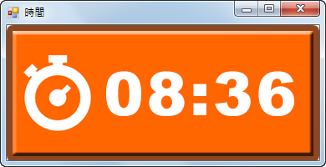
認識Timer控制項
6-1
依照使用者定義間隔時間引發事件的元件
6-2
屬性 | 說明
Inteval | 每毫秒引發事件的頻率 （設定為1000，表示每1秒引發一次事件）

Slide 49
設計VB程式時，若希望每隔3秒引發某一事件，應使用下列哪一控制項？
下一頁
A
TextBox
B
Timer
C
Label
D
Button
Notes:
正確 B

Slide 50
若希望Timer每隔5秒引發一次事件，則「Interval」應設定為多少？
下一頁
A
5
B
50
C
500
D
5000
Notes:
正確 D

